Slide 1
Yleisperfekti
New Insights
Module 1 Grammar

Slide 2
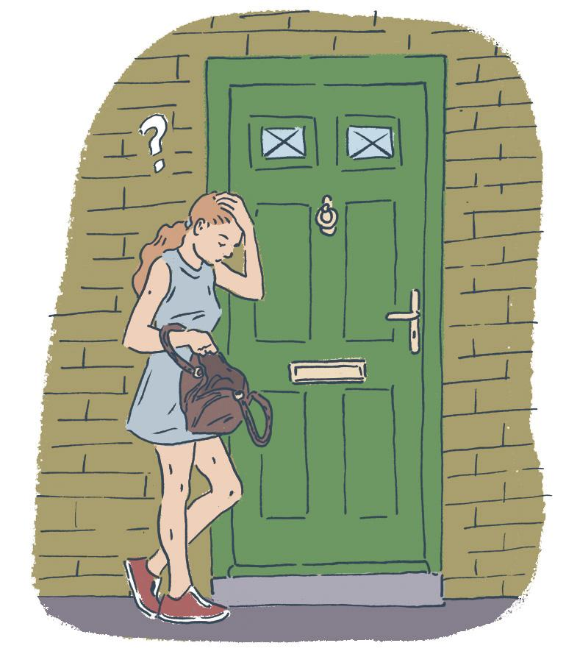
Yleisperfekti
I have lost my keys. I don’t know where I have put them. It has often happened recently.
Have I become absent-minded?
Hasn’t this ever happened to you?
Miten tarinassa ilmaistaan perfekti (olen tehnyt, on tapahtunut)?
Kuva: © Pauli Salmi 2

Slide 3
Yleisperfekti – muodostus
I have lost my keys. I don’t know where I have put them. It has often happened recently.
Have I become absent-minded?
Hasn’t this ever happened to you?
Yleisperfekti: have / has ja pääverbin 3. muoto.
Säännöllisillä verbeillä 3. muodon pääte on –ed.
Epäsäännöllisen verbien 3. muoto pitää opetella ulkoa.

Slide 4
Yleisperfekti – Kieltomuoto
Sue hasn’t found her keys yet.
I haven’t helped Dad in the kitchen.
He has never wanted me to interfere.
Yleisperfektin kieltomuoto:
have / has + not + pääverbin 3. muoto
Jos lauseessa on jokin muu kielteinen sana (never, nothing, nobody jne.), verbistä ei tule kieltomuotoa.

Slide 5
Yleisperfekti – Kysymyslause
Have you been locked out like this?
Hasn’t this ever happened to you?
Yleisperfektin kysymyslause:
have / has + subjekti + pääverbin 3. muoto

Slide 6
Imperfektin ja perfektin käytön ero
I bought a new electric bike last spring.
Imperfekti kertoo menneisyydessä päättyneestä tekemisestä. Lauseessa on usein menneen ajan ajanmääre. Suomessa myös perfekti olisi mahdollinen (olen ostanut), mutta englannissa käytetään imperfektiä (bought).
Have you seen my new bike? It’s parked over there.
Perfektimuodolla on yhteys nykyhetkeen.

Slide 7
Practise.
1. Olen lukenut tämän kirjan kolme kertaa, mutta en ole nähnyt siitä kertovaa elokuvaa.
I’ve read this book three times, but I haven’t seen the film (that’s) about it.
2. Lisa on puhunut siitä elokuvasta paljon, mutta minä en ole kuunnellut häntä.
Lisa has talked about that film a lot, but I haven’t listened to her.
3. Lisa on aina ollut eri mieltä kanssani.
Lisa has always disagreed with me.

Slide 8
Practise.
4. En ole koskaan ollut kiinnostunut metsässä retkeilystä.
I’ve never been interested in hiking in the woods.
5. Onko matkustaminen ollut sinusta kivaa?
Has travelling been fun in your opinion?
6. Etkö olekin käynyt useassa maassa?
Haven’t you visited a lot of countries?
7. Kenet olet tavannut?
Who have you met?
8. Kuka on tavannut sinut?
Who has met you?

